Slide 1
Rozpad promieniotwórczy
Równania różniczkowe – Projekt
Autor: Rakoczy Krzysztof

Slide 2
Wstęp Teoretyczny
Rozpad lub rozkład promieniotwórczy to proces, w którym niestabilne jądro atomowe danego pierwiastka wytraca energie poprzez promieniowanie. Dzieli się on na wiele rodzajów między innymi:
rozpad α (alfa) – niestabilnie jądro atomowe jednego pierwiastka przeistacza się w drugi wystrzeliwując cząsteczkę zbudowaną z 2 protonów i 2 neutronów. Jest to cząsteczka alfa (czyli pospolity atom helu). Tym samym zmniejsza swoją liczbę atomową o 2, a masową o 4.
rozpad β (beta) – To emisja elektronu (rozpad β-), pozytonu (rozpad β+) lub „złapanie” elektronu. Rozpad β+ zachodzi gdy atom ma za dużo protonów. Jeden z nich jest transformowany w neutron i pozytron, z których 2 jest wystrzeliwany. β- analogicznie gdy to za duża ilość neutronów powoduje niestabilność pierwiastka. Jeden z nich transformuje się w proton i wypuszczany elektron. A więc zależnie od rodzaju rozpadu β pierwiastek zmniejsza lub zwiększa o 1 swoją liczbę atomową bez zmiany liczby masowej.
rozpad γ (gamma) – To emisja wielkiej ilości energii elektro-magnetycznej z jądra atomu bez zmiany jego masy czy ładunku. Zachodzi jedynie zmiana w naładowaniu cząsteczki ponieważ rozpad γ polega na „wystrzeleniu” wysoko jonizujących fotonów o bardzo dużym ładunku

Slide 3
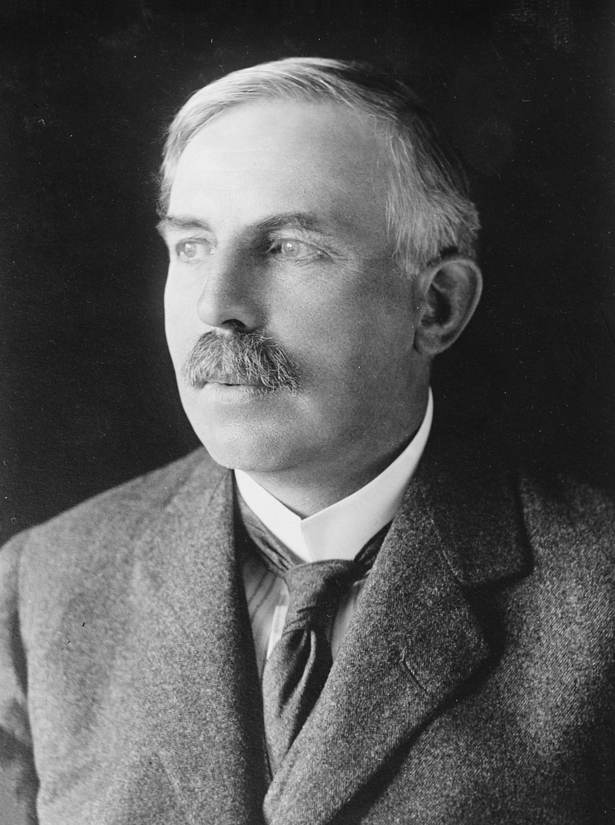
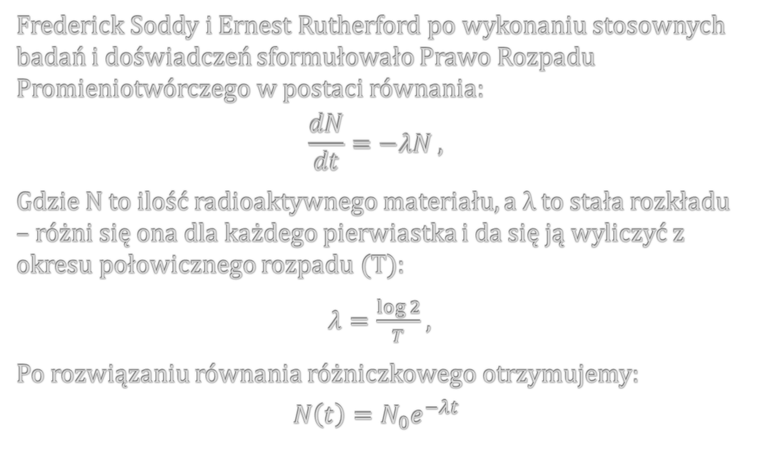
Równanie różniczkowe
Frederick Soddy i Ernest Rutherford po wykonaniu stosownych badań i doświadczeń sformułowało Prawo Rozpadu Promieniotwórczego w postaci równania:
$$\frac{dN}{dt}=−λN ,$$
Gdzie N to ilość radioaktywnego materiału, a λ to stała rozkładu – różni się ona dla każdego pierwiastka i da się ją wyliczyć z okresu połowicznego rozpadu (T):
$λ=\frac{\log{2}}{T}$ ,
Po rozwiązaniu równania różniczkowego otrzymujemy:
$$N\left(t\right)=N_{0}e^{−λt}$$
Ernest Rutherford

Slide 4
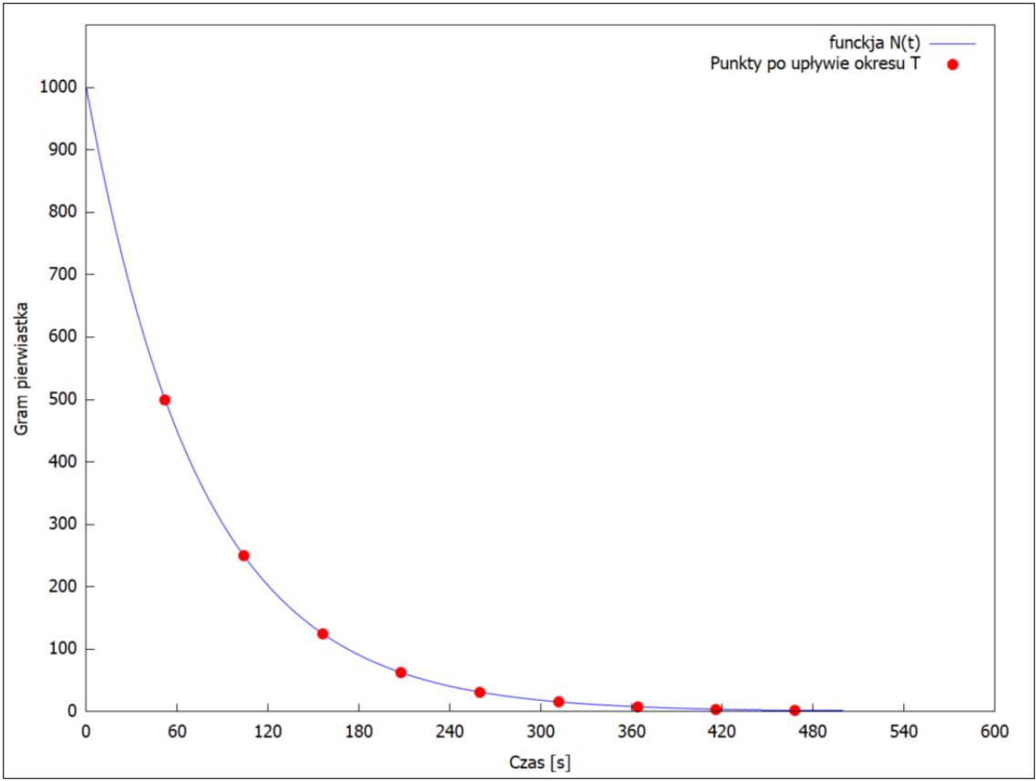
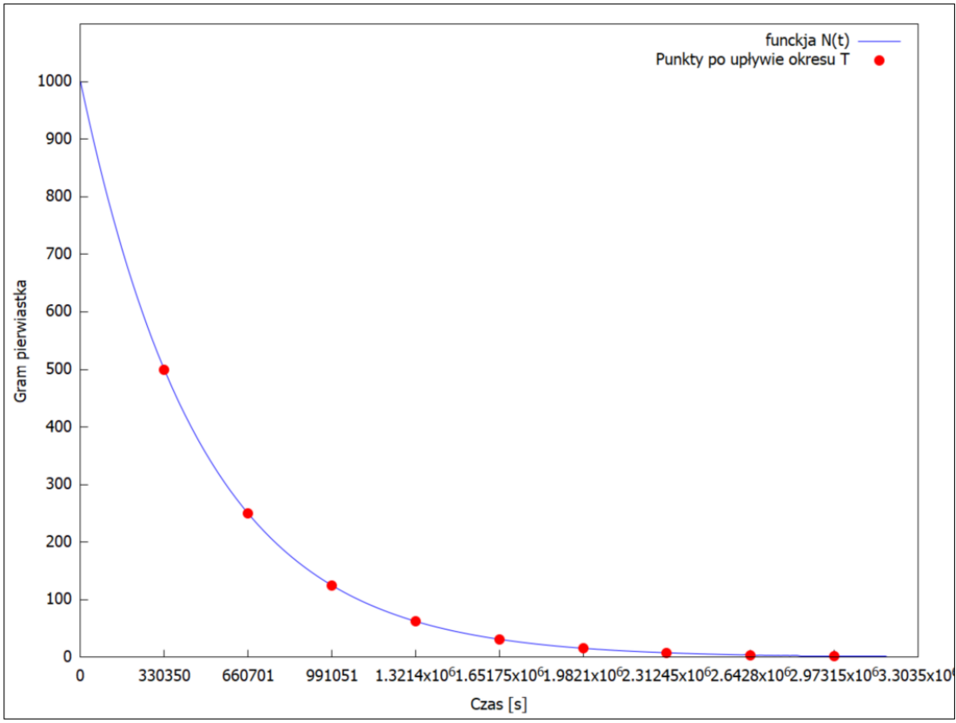


Radon 220 Radon 222
T = 52 sekundy
λ ≈ 0.01332975347230664
$N_{0}$ = 1000 gram
T = 3,8235 dni = 330350,4 sekund
λ ≈ 0.0000020982180755
$N_{0}$ = 1000 gram

Slide 5
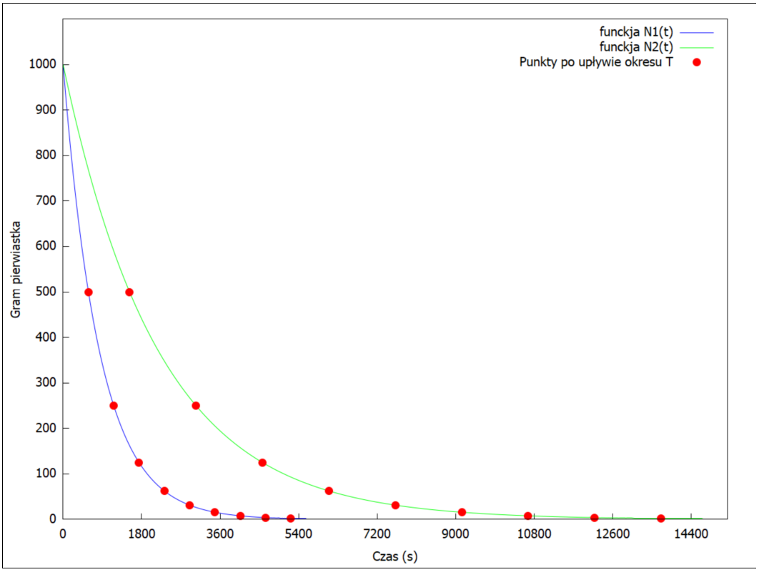
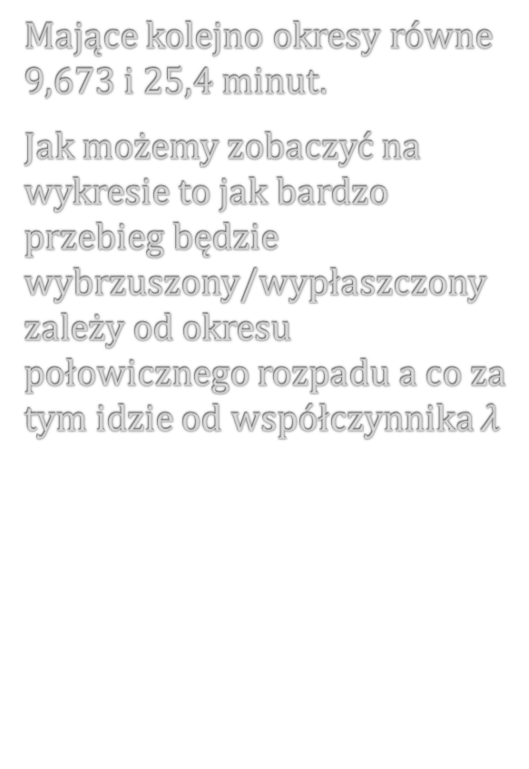
Miedz 62 i Einstein 256
Mające kolejno okresy równe 9,673 i 25,4 minut.
Jak możemy zobaczyć na wykresie to jak bardzo przebieg będzie wybrzuszony/wypłaszczony zależy od okresu połowicznego rozpadu a co za tym idzie od współczynnika $λ$

Slide 6
Bibliografia
- https://math24.net/radioactive-decay.html
- https://energyeducation.ca/encyclopedia/Gamma_decay#:~:text=Gamma%20decay%
20is%20one%20type,gamma%20ray%20photon%20-%20is%20released.
- https://energyeducation.ca/encyclopedia/Alpha_decay#:~:text=Alpha%20decay%20i
s%20a%20nuclear,mass%20and%20a%20positive%20charge.
- https://www.rsc.org/periodic-table
- https://www.britannica.com/science/radon-220 itp.

